Slide 1


统筹主催 品牌分析 活动策划 ：21广告郭勇
外部环境分析 活动策划 ：21广告林泽茗
产品分析 竞品分析 活动策划 ：21广告唐僡嬣
会议记录 消费者分析 活动策划 ：21广告熊呈瑞
视觉美术设计 ：20视传庄俊波
22戏美张兆桢对此作品亦有贡献

Slide 2




- 卷 ⾸ 语 -
从西宁， 到西藏， 最早的⼊藏线路， ⼀共有1956千⽶
⼤学四年， 也许你有1000个出发的理由
刚刚毕业， 你⼜⾯临着⼀次真正意义上的 “ 出发” 请系好安全带， 坐上爱华仕陪你开往拉萨的列车
列车很纯粹， 就是往前走， 把你带到下⼀个⽬的地
跟着它⼀起摇晃、 游荡， 好像⼀切都变得可爱起来
⾃由出发， ⾃在收藏
希望你能在出发中获得⽆数值得珍藏的瞬间， 找到⾃⼰ “ ⼼中的拉萨”

Slide 3


- 摘 要 -
为什么选择拉萨？
“ ⻘春没有售价， 毕业我要去拉萨”
⽬标受众契合
拉萨拥有年轻消费者喜爱的 “ 情感” “ 温度”
成为年轻⼈内卷与⾃耗的⽣活中有关于⾃由的集体记忆和精神锚地
价值观契合
作为中国品牌
爱华仕能借拉萨丰富的⺠族⽂化之⼒与⼤众达成认知和情感共识
借此传达出品牌所倡导的⾃由包容的价值观
以 “爱华仕陪你去拉萨” 为核⼼， 建⽴品牌与消费者深度且真诚的沟通。
通过 “ ⾃由出发·⾃在收藏” 将品牌、 产品和消费者联系起来，
借助 “ 城浸式传播” 为城市与品牌搭建深刻的情感链接

Slide 4






- ⽬ 录 -
PART1
市场分析
外 部 环 境 分 析
品 牌 分 析
产 品 分 析
竞 品 分 析
消 费 者 分 析 S W O T 分 析
媒介 预算
PPP
PPP
AAA
RRRTTT444
营
附
录
附 件
P
3

Slide 5


Slide 6

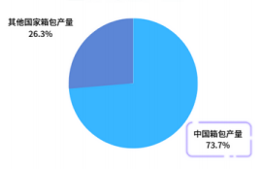
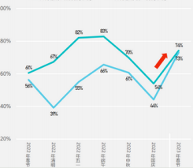
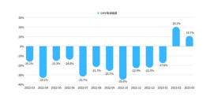
- 外部 环境 分 析 -
P 政治
. 国家加速兑现箱包扶持政策， 国货发展政策环 境优越。
. 中国扩⼤箱包出口， 在海外市场拓展销售渠 道， 进⼀步拓展国际市场。
E 经济
. 国内各⾏业逐步恢复⽣产销售， 经济蓬勃发展。 . ⼈们消费积极性⼤幅提⾼， 旅游消费占⽐上升。
S 社会
. 社会逐渐放开， ⼈们旅游意愿空前强烈。
. ⼈们更重视品牌价值， 有着⾃⼰的⽂化认同。
T 技术
. 现代箱包制造技术越来越复杂， 箱包的款式和 风格也越来越多， 消费者的选择随之增加。
前景趋势
· 中 国 箱 包 产 量 占 全 球 70%以上份额。
·箱包⾏业销售情况出现转
机， 整体销售额由负变正。
·旅游⾏业回暖 ， 线下经济复 苏， 出⾏旅游⼈数⼤幅增⻓。
⾏业困境
·众多海外箱包品牌进军中国市场， 国产箱包品牌影响⼒较弱。
·箱包间差异性小， 品牌印记弱， 难以形成核⼼竞争⼒
小结：
旅游市场回春， 箱包发展环境良好， 市场增长潜力高；
爱华仕可借助当前环境主打价值观营销， 拓宽品牌外延。

Slide 7

- 品 牌 / 产 品 分 析 · ⾃ 由 出 发 -
爱华仕箱包品牌愿景
以 “ 做品质⼀流的箱包企业” 为使命
专注为消费者提供全⽅位的⽣活旅⾏解决⽅案
满⾜⽤户多元化的出⾏需求
爱华仕箱包 装得下， 世界就是你的
品牌活动总结
。 ^{活动} 。
_{优} r— 侧重于销量转化与消费升级
不
⾜
. 与⽤户缺乏互动， 未能准确触达⽬标受众 . 侧重于销量转化， 在情感沟通⽅⾯需加强
_{点} 辅助以情感与公益向活动
. 品牌传播形式较为丰富多样
. 作为中国品牌积累了良好口碑
热衷于参与时装周、 联名、 会展
小结：
反种草和反网红文化的出现， 已表明消费者对品牌过度宣传、 形式化的营销方式产生反感。
爱华仕营销活动的清晰、 连续和一致性弱， 互动性差， 缺乏情感沟通，
消费者难以具体领会到品牌自 由包容的核心价值观。

Slide 8




- 品 牌 / 产 品 分 析 · ⾃ 在 收 藏 -
爱华仕收藏家拉杆箱
材质 配⾊
产品卖点
. 极简外观， 轻柔浅⾊， 颜值在线
. 磨砂抗压， 轻盈耐⽤ ， ⼯艺过关
. 静⾳耐磨好推拉， ⼲湿分区， ⾃在收藏
主题解析
. “ ⻘春没有售价， 硬座直达拉萨” “ 五天翻五岳， 翻过⼈⽣
的浪浪⼭ ” ， 表明了打卡式旅游的本质是收藏记忆。
. 旅⾏者在旅⾏中可能有收藏的习惯， 会增加额外的⾏李。 产 品的细节与⼯艺释放更⼤空间， 陪伴消费者的每⼀次出发。
. 品牌通过 “ 收藏家” 系列传达旅⾏时 “ ⾃在收藏” 的理念， 促进新品的认知与转化， 塑造产品美学。
ABS+PC轻韧材质， 磨砂凹槽箱⾯
定位
简约时尚、百搭质感
使⽤场景
学⽣上学、短途出游、户外露营
产品规格
20英⼨ 38*21*51cm 40.7L 2.9kg 399元 24英⼨ 44*24.5*60cm 65.8L 3.66kg 469元
轻柔烟⽩ White
远⼭雾灰 Gray
清新绿梦 Green
迷醉裸粉 Pink
小结：
爱华仕的产品卖点差异性较小， 我们希望通过诠释产品“ 旅途点滴， 用心收藏 ”的品质美学，
结合当前环境与品牌自 由包容的形象， 在消费者心中建立起对“ 自在收藏 ”的深刻认知，
让品牌与产品之间相互关联、 共同发力。

Slide 9
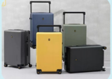


- 竞 品 分 析 -
地平线8号 ⼤旅⾏家系列
外交官
TC-2613
汉客
. 多位明星使⽤ ， 明星效应带动知名度 . 宽拉杆⼤容量箱体性价⽐⾼ . 简约商务外观， 科技感强 | . 台湾⽼牌⾏李箱， 品类⼴ . 箱体简洁， 重量轻 . 国际品质保证认证， 质量可靠 . 中国旅⾏箱影响⼒排名前列 | . 官⽅新媒体平台活动丰富 . 箱⾯厚， 结实耐⽤ ， 性价⽐⾼ . 市场口碑好， 销量⾼ . 注重品质， 品牌加⼯⼚ ， 质量保障
. 箱⼦⾃重过重， 易超重 | . 拉杆较细， 易松动 | . 活动丰富但宣传不到位
. 外观过于商务 | . 外观缺乏个性 | . ⽆特⾊卖点， 缺乏品牌辨识度
. 互联⽹品牌， 受众信任程度低 | . 新媒体运营内容单⼀ ， 缺乏宣传
优势 劣势
小结：
行李箱功能差异小， 多欠缺品牌形象与产品故事的宣传。爱华仕作为中国品牌， 后续活动可从民族气质出发，
打造以“ 自 由旅行， 自在收藏 ”为传播核心的价值观营销， 进行差异化传播。

Slide 10


- 消 费者 分 析 -
. 理性上： 看重质量、 颜值、 价格等， 追求⾼性价⽐
. 感性上： 为品牌蕴含的⽂化价值付费， 有国货情怀
⼈群画像
购物偏好
18-25岁年轻⼈群
⽹络冲浪爱好者
迷茫焦虑
想要旅⾏
快节奏⽣活
⾃我和解
压⼒与疲惫
⺠族品牌推荐官
寻找⼈⽣意义
被学习、⽣活、 ⼯作等束缚
追求⾃由松弛
⾯临⼈⽣选择
旅 ⾏ 特 征
. 喜欢轻量化户外旅⾏， 露营探索
. 疫情后出游欲望⼤， 喜欢打卡旅游
. 理性上： 回程物品⽐去时多， 装不下
. 感性上： 拉萨等地承载着⾃由的集体记忆
触媒分析
. 主要使⽤媒介： 微信、 微博、 抖⾳ 、 小红书、 b站
. 社媒使⽤特点： 双微⼀抖资深使⽤者、 喜好短视频
和直播、 反感形式化过度宣传
. 有精神特质的品牌形象与产品理念易受消费者喜爱；
. 目标群体多迷茫焦虑， 想通过慢下来、 走出去来寻找人生 方向；
. 以新型媒介为主， 通过短视频、 直播等形式来吸引受众。
2019级毕业生， 是光明后的第一批毕业生，
他们面临“ 新的出发 ”， 是针对性营销的好时机，
本策划前期将围绕毕业生展开， 后期进一步拓宽受众。
小
结

Slide 11
- S W O T 分 析 -
作为中国品牌有良好口碑并在⾏业中领先 |  |  |  | 品牌的营销活动不连贯
“ 装得下” 品牌主张切中时代情绪 |  |  |  | 营销传播难以触达⽬标受众
“ ⾃在收藏” 品质美学+专精⼯艺 |  |  |  | 品牌价值观⽆载体
产品容量⼤， 实⽤性强， 性价⽐⾼ S | 优 势 |  | 劣 势 | 爱华仕箱包品牌印记弱
机 会 年轻⼈旅⾏补偿⼼理较强， 出游欲望⼤， 购买⼒强 有精神特质的品牌形象与产品理念易与消费者沟通 短视频和直播的盛⾏， 推⼴渠道丰富 消费者中国品牌认知度和包容度⼤幅提⾼ |  |  | 威 胁 | 外资品牌挤占了箱包市场 箱包普遍品牌印记弱， 产品差异化不明显
W
O
T
小
结
. 抓住年轻目标群体旅行补偿心理， 激发他们潜在的出行需求
. 利用丰富的推广渠道， 通过参与式活动强化品牌内涵， 从消费者情绪沟通入手 . 强化“ 收藏 ”价值， 进行产品理念差异化传播

Slide 12


Slide 13


- 主 题 推 导 -
消费者
压⼒与焦虑成为⽣活的常态
追求悠然的⼼境与⾃我的和解
品
牌
旅游市场回春
中国品牌的⾃由包容
产
品
打卡式旅游的本质是收藏记忆 “ 旅途点滴， ⽤⼼收藏” 美学
18-25岁年轻⼈群体 ⾃由出发 ⾃在收藏
1956千⽶的陪伴
^{1956千⽶} 陪伴
^{产品美学：旅途点滴，} ^{⾃在收藏} 品牌理念：陪伴你的每⼀次出发
^{热点：⻘春没有售价，} ^{硬座直达拉萨} 消费者重视：旅⾏/情绪价值
本策划案将以年轻⼈情绪洞察为⽴⾜点， 通过场景与事件营销沉淀爱华仕品牌内涵，
唤起集体记忆实现品牌联想， 践⾏并坚守爱华仕作为⺠族箱包品牌的温度。
每个⼈⼼中都有⼀个拉萨， 每个⼈⼼中都幻想过⽆数次的出发。爱华仕希望通过这样
⼀趟开往拉萨的列车， ⾃由出发， ⾃在收藏， 给予你⼀场1956千⽶的陪伴。

Slide 14


- 策 略 架 构 -
请出发， 向1956千⽶
（迷茫）
初步开展事件营销， 为核 ⼼活动做话题预热；
强化“ ⾃由出发， ⾃在收 藏 ”概念
请收藏， 这1956千⽶
（释然）
利⽤事件的影响⼒背书 延续热度， 增强转化； 加强产品美学与品牌价 值观的粘合度
请回答， 因1956千⽶
（治愈）
第⼆阶段：
进⼀步扩⼤受众范围， 取消营销场景限制，
将事件升级为全国联动 的营销⼤事件
阶段⽬的 阶段内容
第⼀阶段：
以“ 去拉萨” 为核⼼实 现破圈，
结合毕业季节点将整场 事件推向⾼潮
5⽉22⽇--5⽉29⽇
“爱华仕拉萨团” 素⼈邀请
5⽉30⽇--6⽉8⽇
远⽅来信—爱华仕X携
6⽉8⽇--6⽉10⽇
“拉萨路上” 慢直播+短视频
5⽉18⽇--5⽉23⽇
《勇敢出发》 微访谈
程
6⽉10⽇--6⽉12⽇
“天上⼈间” 毕业⼤秀
6⽉8⽇--7⽉12⽇ 中国邮政X爱华仕：
“拉萨飞地” 主题慢闪店
7⽉10⽇—7⽉12⽇ 收藏博物馆
7⽉12⽇--9⽉1⽇
来去⼀兜、爱团纪录⽚
本策划案以“ 开往拉萨的列车”为主要的营销事件， 以小事件撬动⼤共鸣。
⾸先⽴⾜拉萨将⼆者之间的⾃由包容进⾏结合强化， 再通过“ 慢直播”“ 慢闪店”等⽅式将受众拓展到全国， 强
化产品收藏美学， 并紧密配合拉萨主活动， 巩固由拉萨产⽣的城市情感加持。邀请受众在⼀系列的活动当中⼀起
思考如何“ 去往⼼中的拉萨”， 使爱华仕箱包以社会角⾊切⼊沟通， 启发“ ⾃由出发， ⾃在收藏” 的思考。

Slide 15
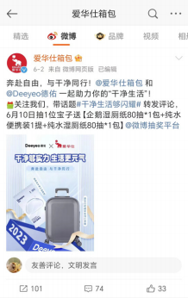
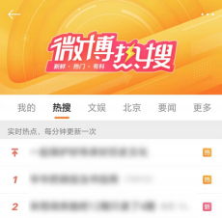
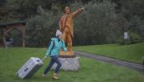
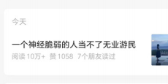


请出发， 向1956 爱华仕×拉萨市文旅局
微博话题⽰意
活动一： 《勇敢出发》微访谈
活动时间： 5⽉18⽇—5⽉23⽇
活动⽬的：
. 为“ 爱团” 拉萨毕业⾏活动做线上预热
. 以短⽚为载体， 传达“ 爱华仕⿎励你勇敢出发” 的理念， 提升⼤众好感与认同， 为整体活动奠定基调
活动内容：
《勇敢出发》 微访谈短片+系列海报
爱华仕联⼿拉萨⽂旅局在微博发布短⽚， 讲述素⼈⼤学⽣⾯ 临⼈⽣阶段选择时⼀次勇敢出发的旅⾏故事， 引发关于“ 出 发的理由” 的探讨， 以未曾去过但⼼中始终知道的地⽅作为 链接受众的⼼智， 通过具象化旅⾏与⼈之间的关系击中⼤众 的情感共通点， 通过⼀系列拉萨城市相关的主题海报作为短 ⽚的创意延伸。
推⼴⽅案：
微博话题+热榜 #你期待再来一次大学时光吗？
引发⽹友校园回忆的评论互动。
“ 人物 ”公众号合作发布征集推文
通过《毕业了， 你选择如何出发？ 》 记录⼤家出发的理由及 故事， 引起⽹友对“ ⾃由出发” 的探讨， 与微博话题联动。
毕业季 b你遗憾吗? 如果爱华仕给你⼀次重新体 验⼤学⽣活的机会 b你愿意来吗? 这⼀次 b@爱 华仕箱包将带领 “ 爱团” b在拉萨的旅途中再次 体验你的⼤学时光。 参与话题讨论#你期待再来⼀ 次⼤学时光吗? #写下你的校园回忆 b留下你希望 再次出发的理由 b将有机会获得参与 “ 爱团” 拉 萨⾏的机会 b与⼤V⼀起共赴拉萨。
你期待再来⼀次⼤学时光吗? ²⁷⁰⁹¹⁵¹
毕业后 b你选择如何出发?
创意呈现：
《勇敢出发》微访谈⽰意

Slide 16
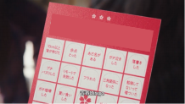








请出发， 向1956 爱华仕×拉萨市文旅局
推⼴⽅案：
抖音转场模板+话题推广
抖⾳官号开设#去拉萨的理由#话题， 制作转场模板， 邀请 KOL带话题发布创意视频， 加⼊“ 爱团” ， 扩⼤声量； ⽹ 友借助模板⾃创短视频， 带话题发布后有机会成为爱团素 ⼈/获得机酒套餐， 激励其参与互动
活动⼆：“爱华仕拉萨团”素⼈邀请活动
活动时间： 5⽉22⽇—5⽉29⽇
活动⽬的：
. 抽取拉萨毕业⾏“ 爱团” 成员（6位KOL+14位毕业⽣）
. 制造话题点与关注， 通过稀缺效应激发⼤众的围观⼼理和
⾏动效应， 进⼀步为事件预热， 提⾼关注度与讨论度
活动内容：
拉萨文旅局微博评论区互动+抖音创意视频
联合拉萨市⽂旅局， 通过官⽅微博发布“ 去拉萨的理由” 素⼈ 邀请函， 和拉萨市⽂旅局互动引发讨论； 在抖⾳开设话题， 与 爱团KOL合作发布创意视频； 毕业⽣可在微博话题下发布⾃
⼰的理由参与互动， 也可在抖⾳通过⾃制视频参与互动， 有机 会成为“ 爱团” 素⼈成员。
“爱团” 素人大评选
爱华仕官⽅结合视频/评论热度、 内容真实性与真诚性等来挑 选⼗四位毕业⽣成为“爱团” 素⼈， 共同前往拉萨。 ⾮毕业⽣ 受众参与也有可能获得拉萨机酒套餐和其他奖项。
去拉萨的理由
未知 未知 未知 未知
未知
gap
回家 挑战
gap
旅游
未知 未知
未知
未知
模板⽰例
KOL推荐：
房琪kiki
粉丝量： 2332.4w
破产兄弟
BrokeBros
粉丝量： 66.9w
小⿅Lawrence 粉丝量： 23.8w
花夏夏
粉丝量： 1.3w
热爱⼲饭饭饭 粉丝量： 205.7w
陈林
粉丝量： 28.3w

Slide 17





请出发， 向1956 爱华仕×拉萨市文旅局
创意呈现：
活动三： 远⽅来信—爱华仕X携程
活动时间： 5⽉30⽇-6⽉8⽇
活动⽬的：
. 为“ 爱团” 拉萨毕业⾏活动做预热
. 传递“ ⾃由出发， ⾃在收藏” 的理念
活动内容：
电子明信片收集活动
1.⽤户在携程填写爱华仕专属电⼦明信⽚， 填写内容为⾃⼰ 出发的理由， 填写成功即可获得携程优惠券。
2.爱华仕将收集到的电⼦明信⽚做成纸质版交给爱团， 爱团 在列车⾏程中随机抽取明信⽚进⾏朗读， 并现场连线明信⽚ 主⼈， 与其对话交谈、 解忧答惑。
推⼴⽅案：
携程APP开屏广告
通过⼴告吸引有明确消费需求的⽤户参与活动获取优惠券， 爱华仕与携程各媒体账号同步活动。
地铁广告投放
部分爱华仕⻔店覆盖城市地铁站投放爱团出⾏海报， 为爱团 旅⾏事件预热。
地铁海报⽰意

Slide 18

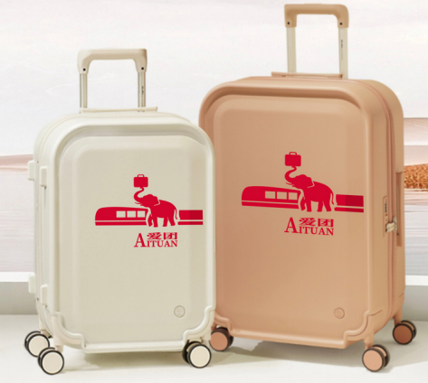
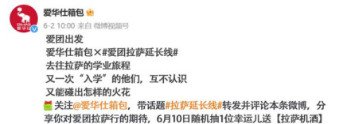
请回答， 因1956 爱华仕×拉萨市文旅局
创意呈现：
活动一：“ 开往拉萨的列车” 主题活动
活动⽬的：
. 作为核⼼活动提⾼事件关注度与讨论声量
. 软性传递旅程中爱华仕的可靠温暖的品牌形象
阶段一：
活动时间： 6.8-6.9
活动内容：
“慢直播” 出发短视频接力
“爱团” KOL接⼒发布爱团从各地到西宁的集结旅程， 并由爱 华仕官⽅模拟⼤一⼊学时光， 设置爱团邀请函、 抽取装有不同 重量物资的爱华仕⾏李箱等增加传播效果的集结任务。
推⼴⽅案：
微博配合主题活动开展新话题
微博话题#拉萨延⻓线， ⽤于与⼤众在直播过程中的持续互动
爱团邀请函⽰意
爱团物资⾏李箱⽰意

Slide 19
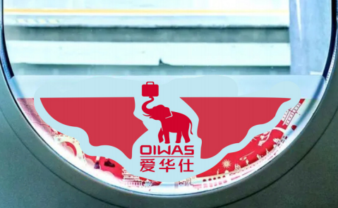
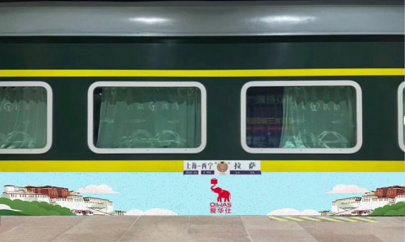
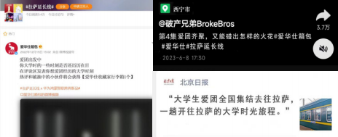
请回答， 因1956 爱华仕×拉萨市文旅局
创意呈现：
活动一：“ 开往拉萨的列车” 主题活动
阶段⼆：
活动时间： 6.9-6.10
活动内容：
时差岛X爱华仕主题“慢直播”
爱华仕与时差岛团队合作， ⽤微信视频号直播爱团从西宁到 拉萨的⽕车旅程， 直播沿途风光景⾊， ⼀路上模拟⼤学四年 时光在各站点设⽴不同阶段的任务， 集体探讨出发的理由。
推⼴⽅案：
KOL推广+受众持续互动+传统媒体报道
爱华仕官微在话题#拉萨延⻓线下发布互动贴实时征集⽹友希 望爱团在列车上去经历的⼤学时刻， 参与到沿途任务当中。
爱团中的KOL持续发布旅程vlog， 收藏旅⾏记忆。
北京⽇报等新闻媒体公众号发布报道， 扩⼤事件影响⼒。
爱团旅程列车设计⽰意

Slide 20
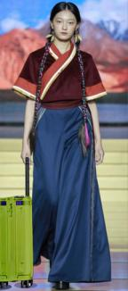


请回答， 因1956 爱华仕×拉萨市文旅局
创意呈现：
活动⼆：“ 天上⼈间” 主题毕业⼤秀
活动⽬的：
. 收束直播活动， 将事件推向⾼潮
. 将⺠族⽓质根植于品牌本⾝， 直观展现爱华仕的⾃由包容
活动时间： 6.10-6.12
活动内容：
“天上人间” 毕业大秀
抖⾳官号直播， “ 爱团” 成员⾝着具有拉萨元素的服装， 进 ⼊以雪⼭ 、 经幡、 哈达为主要元素的秀场进⾏⾃⼰的毕业⼤ 秀与典礼， 并展⽰收藏家系列箱包。 邀请旅⾏团乐队、 斑⻢ 森林等乐队进⾏助演， 以“ 爱团” 之名相聚在这座城市酝酿 ⼀场毕业⼤秀。
“寻找心中的拉萨” 毕业演讲
邀请董宇辉进⾏毕业演讲， 由各位爱团成员回顾⾃⼰⼤学时 期宝贵的亲密关系， 重新梳理接下来的⽣活并做出选择， 启 迪毕业⽣寻找⼼中的拉萨， 在烟⽕⼤秀中⿎励其再次出发。
推⼴⽅案：
微博互动征集
爱华仕官微在话题#拉萨延⻓线下发布互动贴实时征集⽹友投 票， 选出最具收藏价值的走秀箱包， 增加事件热度。
毕业秀场设计⽰意

Slide 21
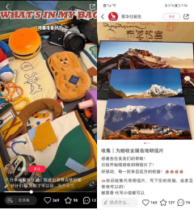
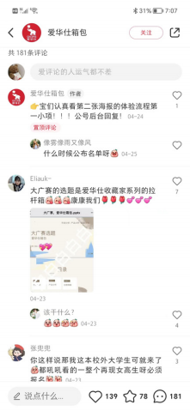
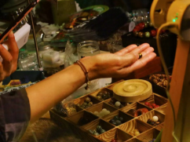
请回答， 因1956 爱华仕×拉萨市文旅局
拉萨-->全国， 通过“ 慢闪店” 的⽅式
将品牌具象化为⼀系列有记忆点的视觉体验
推⼴⽅案：
小红书评论区互动
爱华仕小红书官号， 推出⽂创产品及明信⽚， 开展代写 代寄业务， 在评论区中 “ 举⼿ ” 互动并参与打卡随机抽 取 “ 拉萨来信” ， 获得来⾃天上⼈间的愿望与祝福。
活动三： 中国邮政X爱华仕“ 拉萨飞地” 主题慢闪店
活动⽬的：
. 将品牌具象化为有记忆点的慢闪体验， 实现全国范围内的 品牌曝光， 升级为全国联动的营销⼤事件
. 通过中国邮政的背书， 放⼤拉萨场景带来的情感加持， 满 ⾜⼤众的 “ 邮政情结” 及对 “ 从前车⻢都慢” 的想象
活动时间： 6.8-7.12
活动内容：
“ 拉萨飞地 ”主题慢闪店
在中国邮政及⾼校附近设⽴ “ 拉萨飞地” 主题慢闪店， 将慢 闪店构造为具有拉萨特⾊的箱形结构， 内部茶⼏、 凳⼦等均 由箱包进⾏改造。
旧物换礼市场
慢闪店⻔口为毕业⽣提供旧物换礼市场， 毕业⽣可通过捐赠 闲置物品兑换专属明信⽚及其它礼物， ⼈们可在慢闪店内进 ⾏线下明信⽚及书信的书写投⼊爱华仕邮箱中。
毕业生闲置盲盒
毕业⽣的闲置物品将以 “ 盲盒” 的形式随爱华仕收藏家⾏李 箱被兜售， 每⼀个箱⼦⾥都是⼀个⼤学⽣四年⻘春的收藏。
在评论区中 “举⼿ ” 互动并参与打卡随机抽 ; “拉萨来信”
收集 |爱华仕 “拉萨飞地” 拉萨来信 b你 收到了吗?
拉萨来信 b笔友作伴 b爱华仕开Ç “拉萨飞地活 动” b你想对拉萨说什么 b你想收到拉萨的什么 故事 b评论区评论互动 b参与打卡随机抽; “拉 萨来信” b获得来⾃天上⼈间的愿望与祝福~@爱 华仕箱包#爱华仕#拉萨飞地#拉萨来信
爱华仕⾏李箱 |毕业⽣闲置物品Õ盒开箱
让我们看看爱华仕收藏了怎样的⻘春记忆吧~
想看布达拉宫~ b寄给我⼀个明信片祝我比 赛顺利好吗!
小红书晒箱⽰意
⼀直想去拉萨啊啊啊 b我想看看雪⼭ b寄个 明信片告诉我雪⼭下的⽣活是什么样的好
吗?
旧物换礼⽰意
小红书互动⽰意

Slide 22

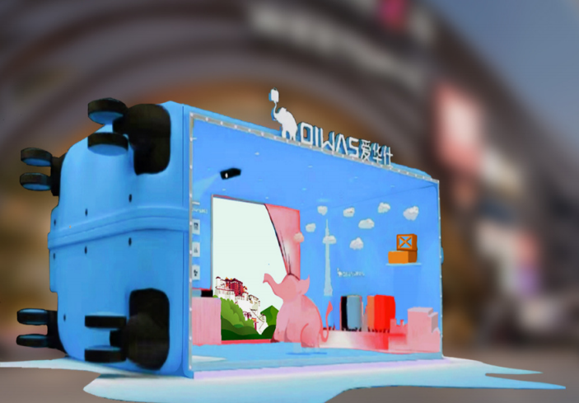
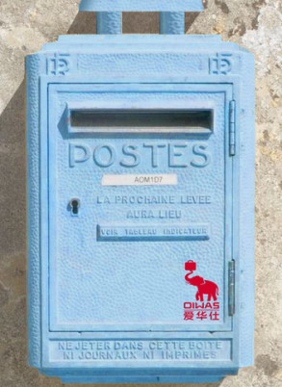
请回答， 因1956 爱华仕×拉萨市文旅局
创意呈现：
中国邮政X爱华仕“ 拉萨飞地” 主题慢闪店
明信⽚设计⽰意
主题慢闪店设计⽰意
创意邮筒设计⽰意

Slide 23

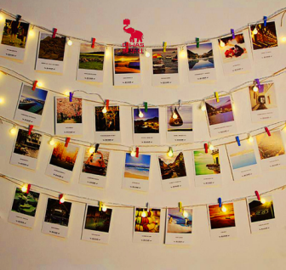


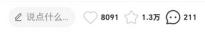
请收藏， 这1956 爱华仕×拉萨市文旅局
创意呈现：
活动一： 收藏博物馆
活动⽬的：
. 通过线下快闪形式延续事件热度
. 深化爱华仕箱包 “ ⾃由出发， ⾃在收藏” 的理念 活动时间： 7.10-7.12
活动内容：
“ 收藏家 ”爱华仕行李箱小型展台
在部分爱华仕⻔店覆盖城市设置爱华仕收藏博物馆， 将打开 的爱华仕⾏李箱作为展台， ⽤来摆放展⽰收藏品。 其中包括 爱团从拉萨毕业后带回的毕业纪念物、 在 “ 拉萨飞地” 中的 爱华仕邮箱收集到的明信⽚/书信等、 之前的⼤学旧物等。
推⼴⽅案：
KOL推广
邀请小红书KOL来到博物馆打卡拍照并发布打卡笔记， 将博 物馆打造为⽹红打卡点， 吸引更多⼈来到博物馆观赏。
展台设计⽰意
博物馆打卡 | ⽤⾏李箱展示收藏品泰裤辣!
新晋⽹红打卡点+爱华仕收藏博物馆 b 好玩 有趣 b 怎么拍都出片!!
好奇我们爱团—路上都收藏了什么?
好奇⼤家出发的理由都是什么?
好奇别⼈的⼤学旧物都有哪o?
别犹豫了 b 快来爱华仕慢闪店打卡吧!
博物馆装饰⽰意

Slide 24
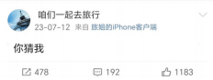
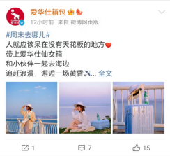

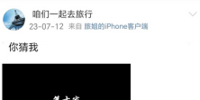




请收藏， 这1956 爱华仕×拉萨市文旅局
活动⼆： 来去一兜 纪录⽚系列发布
活动⽬的：
. 强化品牌理念“ 装得下， 世界就是你的” ， 将“ ⾃在收 藏 ” 的产品理念通过具体形式传递给⼤众
. 为整个活动收尾， 通过纪录⽚深⼊拉萨⽂化， 讲述品牌故 事， 延续活动热度
活动时间： 7.12-9.1
活动内容：
爱华仕X携程“ 来去只有一个兜 ”免费托运
与携程APP达成合作， 在购买机票时享受更多托运额度， 也可 选择邮寄多余包裹， 超出额度可后续在平台返现， 爱华仕助你 实现“ 来去只有⼀个兜”。
推⼴⽅案：
微博话题互动
在微博发布互动话题#旅⾏结束后东西装不下怎么办 ， 旅⾏
KOL参与互动并留下解决⽅案的悬念。爱华仕与合作的航空公 司在各⾃官⽅微博公布活动， KOL带微博话题#这次旅⾏来去 ⼀兜 转发微博公布答案。
7-12
⽤爱华仕箱包的朋友有福了!
只要在前台和⼯作⼈员说明⾃⼰的爱 华仕箱包型号就可以免费托运!
爱华仕让你实现#这次旅⾏来去⼀兜
#旅⾏结束后⾏李箱装不下东西怎么办
7-12
答案揭晓: 爱华仕让我#这次旅⾏来去 ⼀兜
创意呈现：
发布“ 拉萨行 ”活动纪录片
同步推出纪录⽚吉祥物， ⽤纪录⽚展现爱团
旅⾏与活动全程， 让⼤众共同感受这1956公 ⾥的陪伴
在纪录⽚结尾表明
爱华仕将继续出发， 开展系列活动，
通过建⽴与城市的联系， 不断将匠⼼⽓质
与品牌美学传递给⼤众。
爱 华 仕 × 拉 萨 吉 祥 物 设 计
参考KOL： 咱们⼀起去旅⾏ 542.4万粉丝 我的旅⾏小⻢甲576.9万粉丝
爱华仕陪你出发， 未完待续

Slide 25


Slide 26

媒 介 排 期 × 预 算
阶段 | 活动 | 媒介 | 排期 | 预算（元）
 | 《勇敢出发》 微访谈 | 微博 | 5.18-5.23 | 10万
请 出 | #去拉萨的理由#“爱 团” 素⼈邀请活动 | 微博 | 5.22—5.29 | 30万
发 , 向 | 微信“ ⼈物” 公众号 —《毕业后， 你选择 如何出发？》 | 微信 | 5.20 | 3万
9 5 6 | #去拉萨的理由#抖⾳ 话题、 KOL推⼴ | 抖⾳ | 5.22-5.29 | 70万
 | 远⽅来信—爱华仕X 携程 | APP、 官 ⽹ | 5.30-6.8 | 15万
请 回 | 地铁推⼴ 抖⾳直播“爱团” 前 往拉萨的⼤学列车 | 地铁 抖⾳ | 6.2-6.8 6.8-6.10 | 20万 50万
答 ， 因 | 发布微博话题#拉萨延 ⻓线并实时征集热评 | 微博 | 6.8-6.10 | 5万
1 9 | KOL发布vlog | 抖⾳ 、 b站 | 6.8-6.10 | 30万
5 6 | 爱华仕官⽅微博开设 话题抽奖 | 微博 | 6.9-6.10 | 5万
阶段 | 活动 | 媒介 | 排期 | 预算（元）
 | 北京⽇报等公众号发 布推⽂ | 微信 | 6.9-6.10 | 10万
请 回 答 | 毕业⼤秀 | 抖⾳ 、线下 物料、 乐队 | 6.10-6.12 | 100万
, 因 | 小红书互动抽奖 | 小红书 | 6.8 | 5万
1 9 5 | 主题慢闪店 | 中国邮政及 ⾼校 | 6.8-7.12 | 50万
6 | “盲盒” 兜售&打卡 晒照 收藏博物馆 | 小红书 线下商圈 | 6.8-7.12 7.10-7.12 | 10万 20万
收 藏 | KOL打卡 | 小红书 | 7.10 | 15万
, 这 | 纪录⽚预告 | 抖⾳ 、微博 | 7.11 | 5万
1 9 5 | 纪录⽚发布 | 官⽅⽹站及 各媒体平台 | 7.12 | 10万
6 | 来去⼀兜 | 微博 | 7.12-9.1 | 30万 493万
1
请
总 计

Slide 27


Slide 28

问卷
1、 您的性别是
A.男B.⼥
2、 您的年龄是
A.18岁以下 B.18-25岁
3、 以下⼏类国内软件中您的使⽤率较⾼的是
A微信B腾讯QQC微博D小红书E.⾖瓣F腾讯视频 G爱奇艺HB站1.抖⾳J快⼿K其他
4、 您平均⼀年出⾏使⽤箱包的次数是 A.O次B.1-5次C.6-10次 D.10次及以上
5、 您⼀般在什么情况下使⽤箱包? A旅游B出差C探亲D搬家E上学
6、 您知晓或使⽤过的箱包品牌有(多选)
A.爱华仕B森⻢C外交官D汉客E.不莱玫F90分N 其他
7、 您购买箱包时对下列因素的考量先后为
A价格B质量C.容量D.尺⼨F材质G外观 H品牌G 其他
8、 在购买箱包时， 您会考虑箱包背后的品牌吗？ A不会 B不太会 C可能会 D会
9、 在购买箱包时， 您会考虑品牌所带有的⽂化⽓ 质吗？
A不会 B会
9、 在购买箱包时， 您会考虑品牌所带有的⽂化⽓质吗？ A不会 B会
10、 您会成为⼀个⾏李箱品牌的忠实消费者吗？ A会 B不会
11、 您购买箱包时的主要渠道有(多选)
A线下⻔店 B电商平台 C线上直播间 D其他
12、 您主要通过哪些渠道了解⾏李箱品牌?
A.社交平台 B电商平台 C传统媒体 D.⼾外⼴告 E商场宣传 F他⼈推荐
13、 是否听说过爱华仕这个品牌?
A是 B否
14、 您了解爱华仕品牌的渠道有(多选)？
A⽹络⼴告 B⼾外⼴告 C. ⻔店促销 D. 电视⼴告 E.朋友推荐 G其他
15、 您对爱华什品牌的印象为(多选)？
A国产品牌 B品质保障 C年轻活⼒ D.紧跟潮流 E⽼⼟落后 F其他
16、 您认为爱华仕品牌⽬前存在的不⾜有(多选)
A.外观设计不新颖 B宣传⼒度不够 C.功能还需提升 D品牌印象平平⽆奇
E.价格偏⾼ F价格偏低 G其他
访谈⼤纲
⼀ 、 消费者基本信息
1.性别、 年龄、 职业/专业
2.媒介使⽤情况
⼆ 、 品牌及产品认知
1.品牌认知2.产品认知3.消费偏好
三、 出⾏情况
1.出⾏理由
2.出⾏需求（ 出发前、 出⾏中、 出⾏后）
3.旅⾏偏好

Slide 29

爱华仕×拉萨市⽂旅局“爱团”拉萨⾏风险预案⼤纲
一、旅⾏团基本情况
1.规模：“ 爱团” 20⼈+若⼲随⾏⼯作⼈员
2. ⽬的地： 西藏⾃治区拉萨市
3.⾏程时间： 2023年6⽉8⽇-6⽉12⽇
⼆、 出⾏前准备：
1.与拉萨市⽂旅局对接安排⾏程计划和准备事宜， 按需准备物料和⼿续。
2.提前与爱团成员和⼯作⼈员签订责任声明， 并购买保险等。
3.如有需求找好第三⽅机构， 作为出⾏领队并全程负责“爱团” 出⾏事宜。
4.提前了解旅途风险并做好细致应对预案。
参考第三⽅机构：
北京众信国际旅⾏社股份有限公司
中国探险协会
上海春秋国际旅⾏社（集团）有限公司

Slide 30

统筹主催 品牌分析 活动策划 ：21广告郭勇
外部环境分析 活动策划 ：21广告林泽茗
产品分析 竞品分析 活动策划 ：21广告唐僡嬣
会议记录 消费者分析 活动策划 ：21广告熊呈瑞
视觉美术设计 ：20视传庄俊波
22戏美张兆桢对此作品亦有贡献

